Slide 1
Dungeon soul
Шутер
Авторы:
Сараскин С.Д. Ахметзянов Р.Р.

Slide 2
Анализ аналогов
Игра создавалась как аналог soul knight для пк.
Плюсы относительно soul knight:
Возможность играть на пк
Магазин в котором можно купить все за внутрению валюту
Открытый исходный код
Минусы относительно soul knight:
Нет нескольких способов закупки вещей
Нет нескольких режимов игры

Slide 3
Целевая аудитория
Целевая аудитория игры это дети и подростки возрастом от 7 – 14 лет.
Возрастное ограничение в игре dungeon soul 7+

Slide 4
Игровые механики
Цель игры пройти уровени убив как можно больше монстров.
Игра завершается когда персонаж погибает, тогда вы проиграли или когда вы добрадись до портала, тогда вы выиграли и прошли уровень
Используемые технологии:
SQL
Файлы .txt
Файл стилей .json
Библиотеки pygame, pygame_gui, pytmx

Slide 5
Схема работы приложения

Slide 6
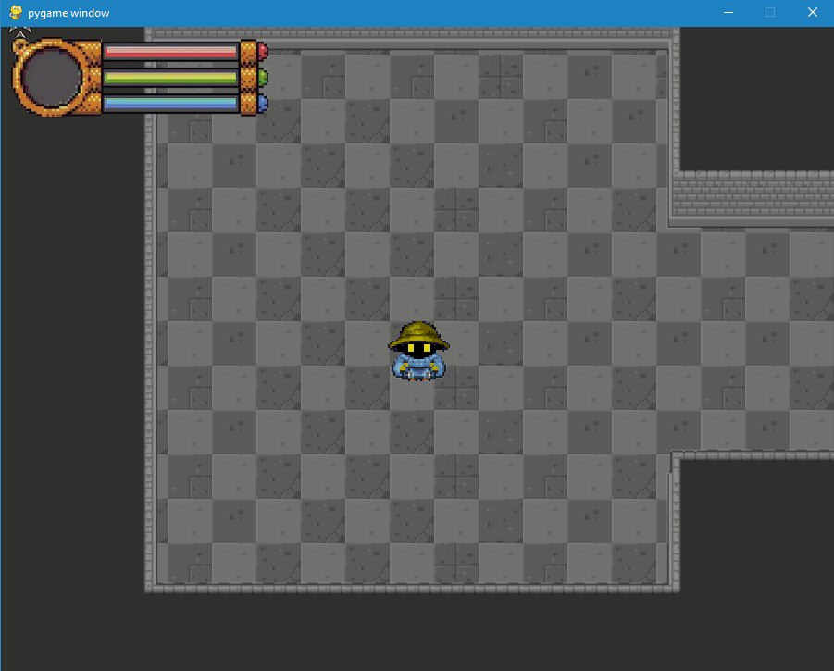
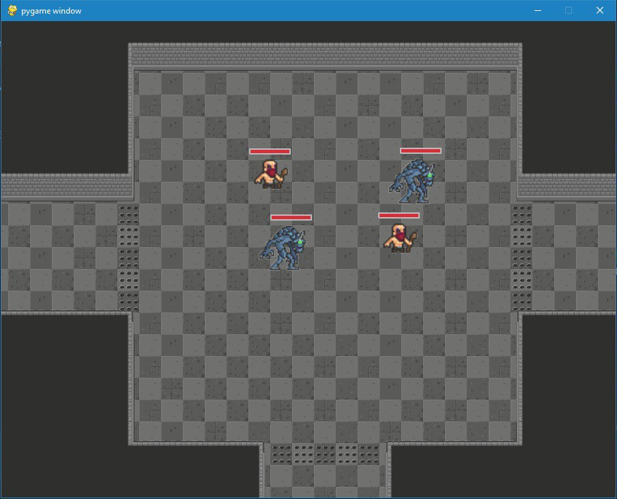
Скриншоты игры

Slide 7
Выводы
Игра достаточно хорошо продубана, но можно добавить несколько улучшний таких как:
Другие способы получения оружия
Мулитплеер
Разная другая активность на уровне

Slide 8
Спасибо за внимание
Проект: игра ,,Dungeon soul”
Сараскин С.Д. Ахметзянов Р.Р.

